Slide 1


12－3 铁磁质
磁畴磁矩整齐
由电子自旋自发磁化
一 磁 畴(因电子自旋)
无外磁场
什么是磁畴？
铁磁质内部一些
微小的区域叫磁畴。
值得注意的是铁磁质都有一个居里温度，在此温度以上铁磁质变成顺磁质（磁畴瓦解）。
有外磁场
磁畴转向外磁场

Slide 2

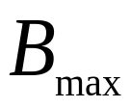


顺磁质磁导率很小且是常数，B与H是线性；铁磁质磁导率很大，且不是常数， B与H是非线性
二 磁化曲线
饱和磁感强度
初始磁化曲线
P
N
磁化曲线是设计电磁
传感器的重要依据
M
O

Slide 3
几种铁磁质的磁化曲线
1.8
(a)铸铁
1.6
(b)铸钢
1.4
©硅钢片
1.2
c
B/T
b
1.0
0.8
0.6
0.4
a
0.2
H/10³ Am⁻¹
0
0.1
0.2
0.3
0.4
0.5
0.6
0.7
0.8
0.9
1.0

Slide 4

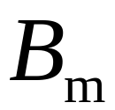


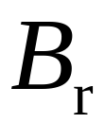
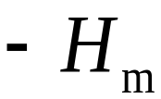
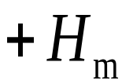
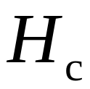
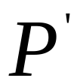
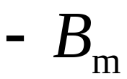

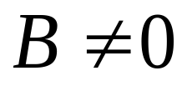
三 磁滞回线
当外磁场由 逐渐减小时，磁感强度 B并不沿起始曲线 0P 减小 ，而是沿 PQ比较缓慢的减小，这种 B的变化落后于H的变化的现象，叫做磁滞现象 ，简称磁滞.
O
由于磁滞，当磁场强度减小到零（即 ）时，磁感强度 ，而是仍有一定的数值 ， 叫做剩余磁感强度(剩磁).
磁滞回线
矫顽力（铁磁质抵抗去磁能力）

Slide 5
四 铁磁性材料
实验表明，不同铁磁性物质的磁滞回线形状相差很大.
特点：相对磁导率和饱和磁感强度较大，矫顽力小。
特点：剩磁和矫顽力都比较大。
特点：高磁导率，高电阻率。
O
O
O
软磁材料
硬磁材料
矩磁铁氧体材料

Slide 6
小结
名称 | 特点 | 应用
软磁材料 | 相对磁导率和饱和磁感强度较大，矫顽力小。 | 电磁铁、变压器、交流电动机、交流发电机中的铁心。
硬磁材料 | 剩磁和矫顽力都比较大。 | 适于制造永磁体
压磁材料 | 磁致伸缩 | 探测海洋深度和鱼群
矩磁材料 | 高磁导率，高电阻率。 | 计算机中的记忆元件；电子技术中的天线和电感中磁心

Slide 7
铁壳
五 磁屏蔽
由于空气的磁导率接近于1，而铁壳的磁导率至少有几千。这样一来，外磁场的磁感线中的绝大部分将沿着铁壳壁内通过。
空腔
磁屏蔽示意图

